Slide 1
МАН ЮНІОР Дослідник Технік 2018
Повелителька бульбашок

Slide 2
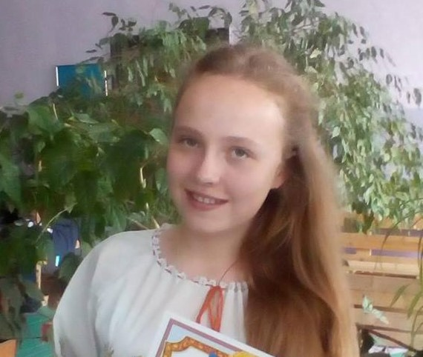
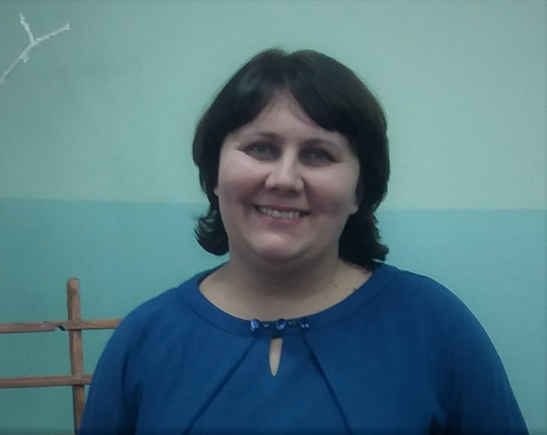
Васильківський навчально-виховний комплекс «Загальноосвітня школа І-ІІІ ступенів – дошкільний навчальний заклад» № 4
Каденко Вікторія
учениця 9 класу
Бондар Ірина Григорівна,
вчитель фізики, інформатики

Slide 3
Мета. Змусити скляні пляшки надувати бульбашки.
Завдання дослідження.
Визначити умови за яких бульбашки надуваються та втягуються у скляну пляшку.
Спробувати надути в двох однакових пляшках однакові бульбашки.

Slide 4
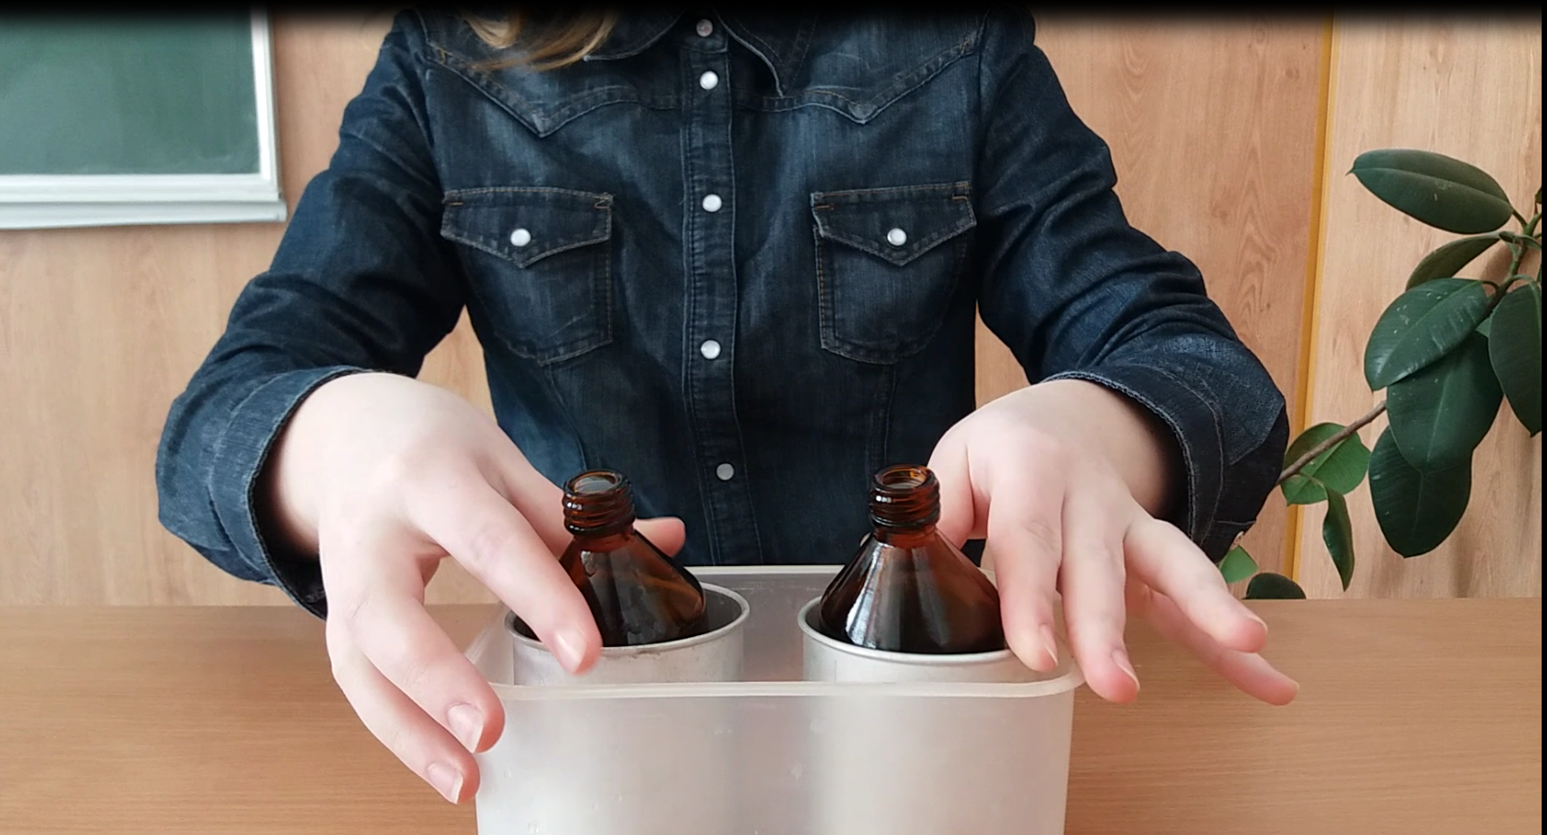
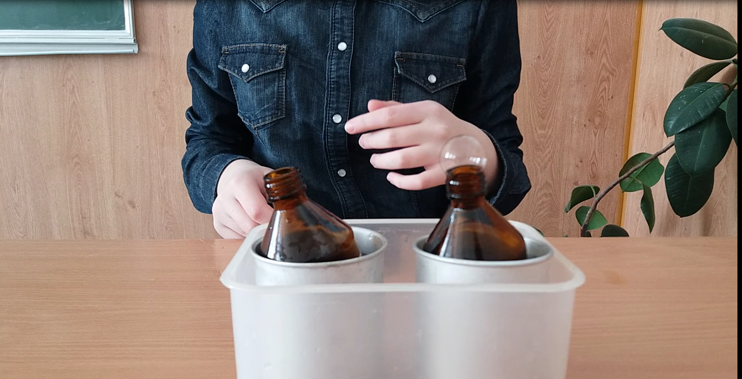
Мильні бульбашки,
надуйтесь!
Щось не дуже.
1
2
холодна гаряча

Slide 5
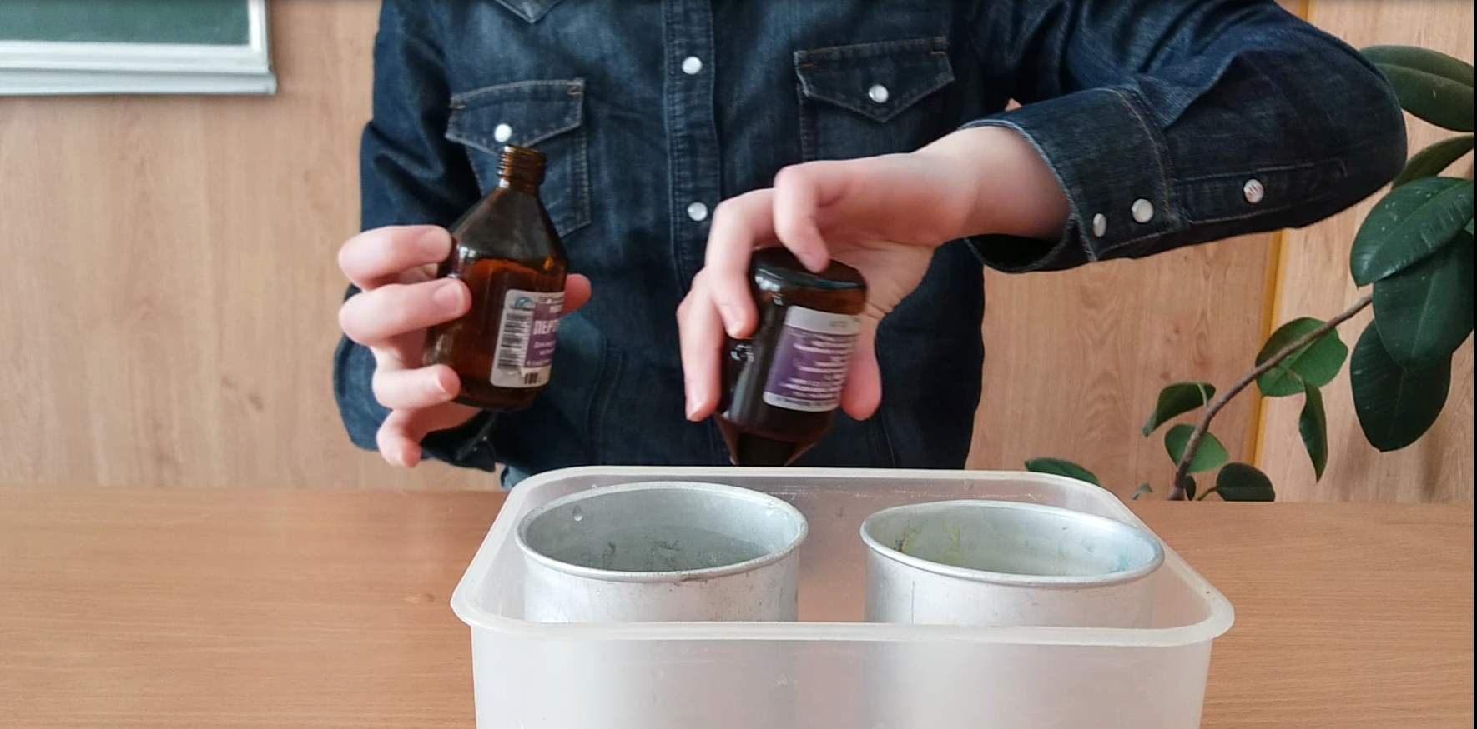
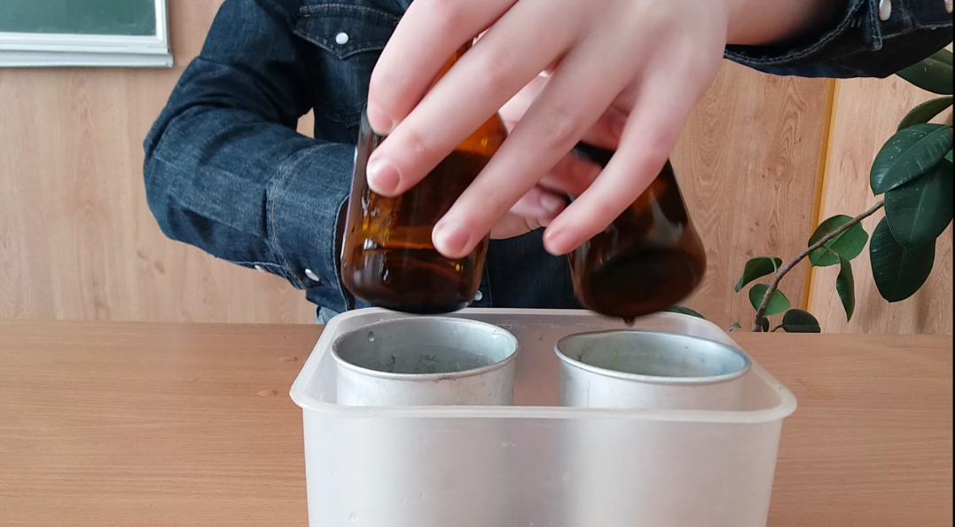
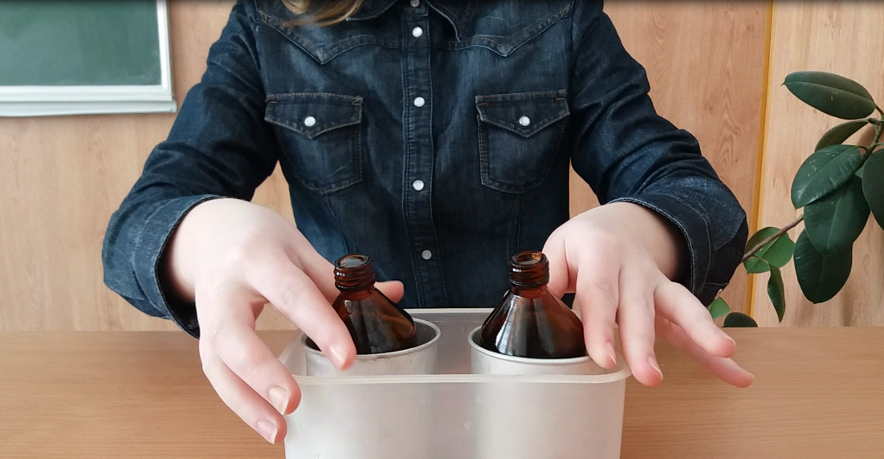
Поміняємо
місцями
1
2
2
1
Мильні бульбашки,
надуйтесь!
2
1

Slide 6
Мильні бульбашки, надуйтесь!
2
1
О, а № 2 втяглась,
можна вважати, що надулась всередину.

Slide 7
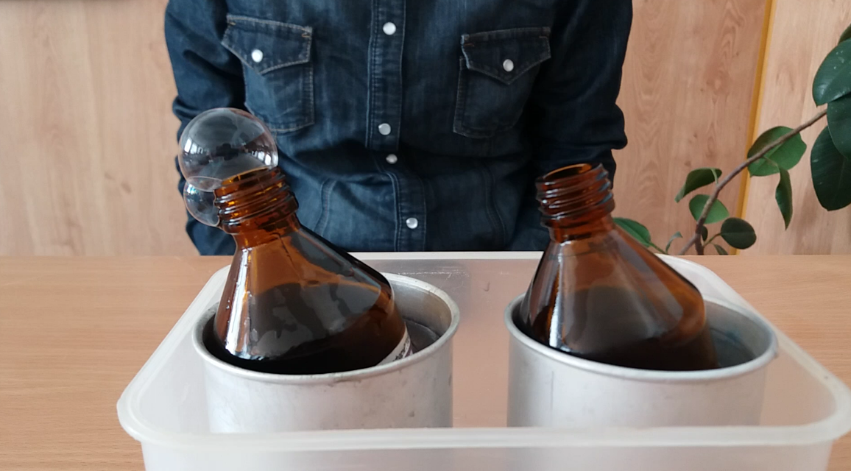
Поміняємо місцями ще раз
1
2
І у пляшці № 2
Мильна плівка піднімається і…

Slide 8
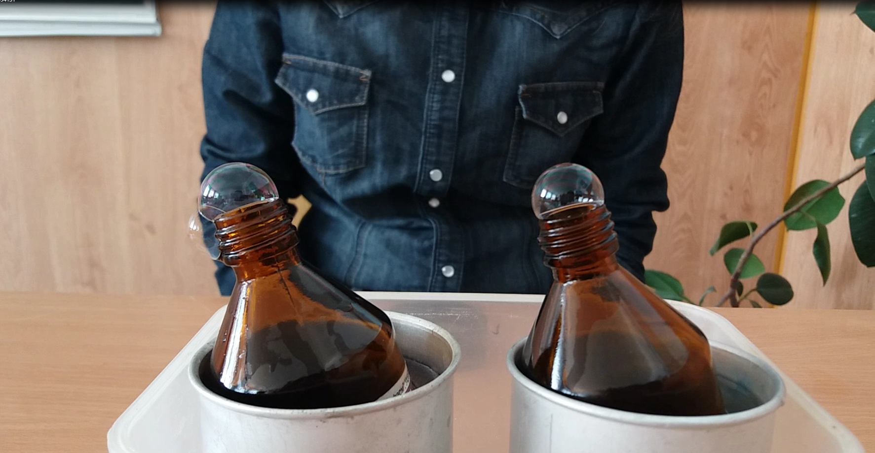
Бульбашки
Однакові

Slide 9
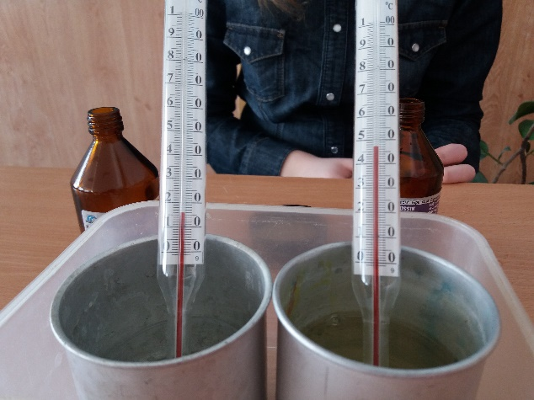
Інструкція
для «повелителей мильних бульбашок»
Обладнання: дві однакові скляні пляшечки, ємності з гарячою та холодною водою, мильний розчин.
Підготувати гарячу (45ºС) та холодну (нижчу за кімнатну температуру) воду.
Опустити пляшки горлечками у мильний розчин, щоб утворилась плівка.
Опустити одну пляшку у гарячу, іншу у холодну воду.
Здути мильні плівкиз горлечок, і знову опустити в мильний розчин.
Поміняти пляшечки місцями. Спостерігати.
Знову поміняти місцями.
Вітаємо! Ви стали «повелителем мильних бульбашок»

Slide 10
ВЧІТЬСЯ,
ЩОБ НЕ БУТИ «МИЛЬНОЮ БУЛЬБАШКОЮ»
Переглянути відео можна за посиланням https://youtu.be/JbKtxVisQ0g

